Slide 1

第15课 货币的使用与世界货币体系的形成
辽宁师范大学 张子晴
辽宁师范大学 张子晴
辽宁师范大学 张子晴

Slide 2


货币：随着生产力发展、剩余产品交换衍生的一般等价物，反映社会商品经济的发展情况。
宋：世界上
最早的纸币
明清：白银
大量流入
近代：币制混乱，
白银外流
当代：人民币
影响力上升
中
中世纪
新航路开辟以来，西方逐渐主导世界经济
19世纪：以英镑为中心
二战后：布雷顿森林体系
当代：
美欧英日中
一超多强趋势
西
近代以来，中国货币地位由盛转衰，西方帝国主义国家逐步建立霸权，主导世界。当今世界经济秩序正在重建......

Slide 3


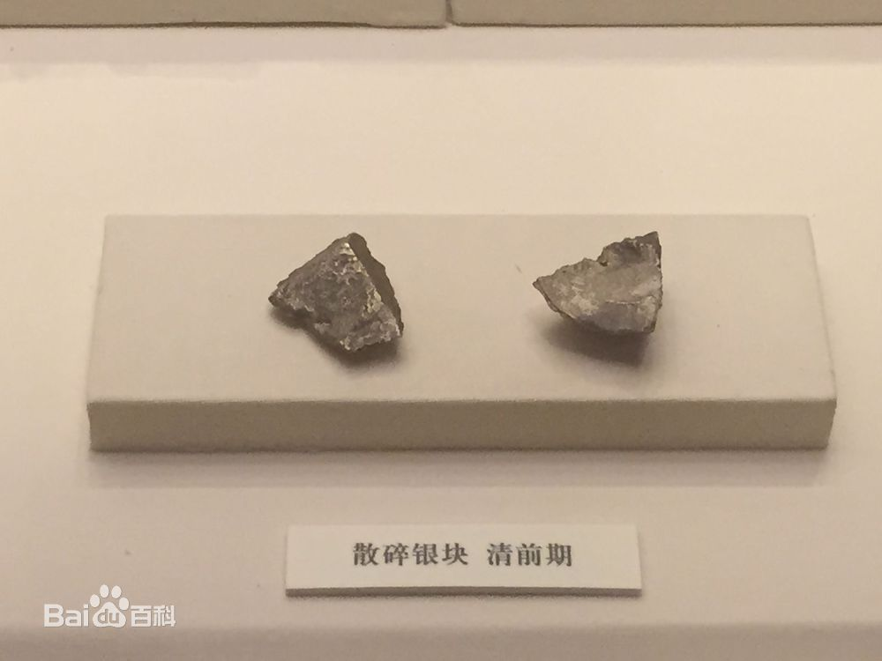
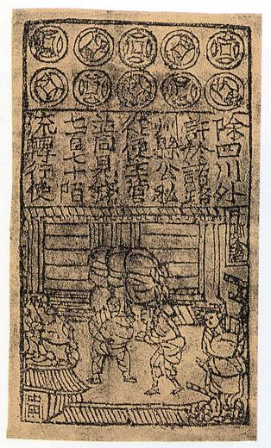
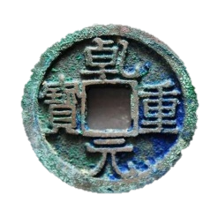
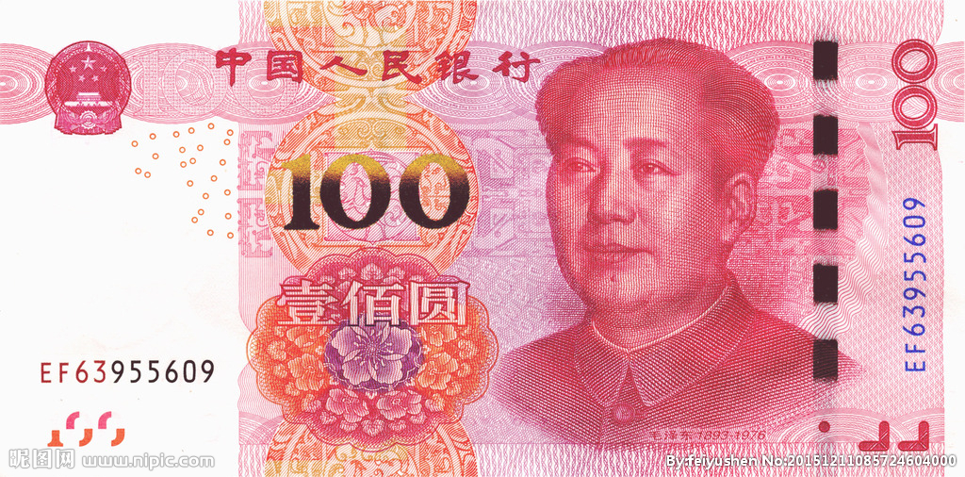
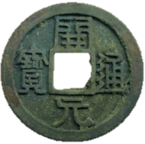
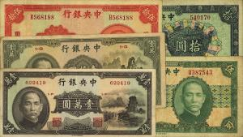
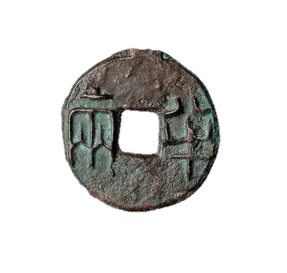
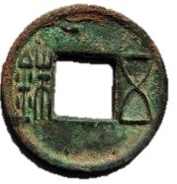
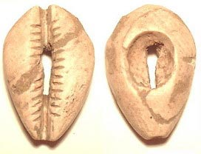
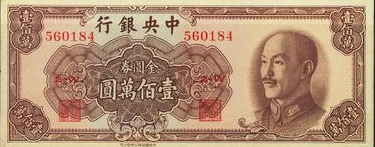

Slide 4


1.早期：贝币
（一）
中国古代货币之兴盛
发现以上汉字的共同点，说明了什么现象？
都与贝有关，说明贝币是古代经济发展的起源与社会基石，是常用的一般等价物。
“中国最早的货币是海贝”的史料依据？
夏朝二里头遗址，出土海贝与骨制石制的
仿制贝
夏、商和西周的贝币
史料实证

Slide 5
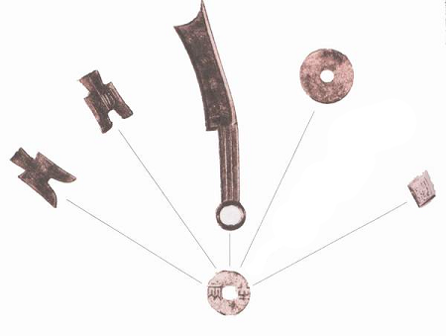
2.商周：铜铸币
原因：①商品经济发展的需求；
②冶铜技术的长足发展，铜不易腐蚀、造价低
3.春秋战国：布币、刀币、圜币、蚁鼻钱
原因：西周末年周王衰微，诸侯割据分裂
币制不统一的弊端？
①频繁的货币换算导致效率低下；
②不利于商品贸易与国内统一市场
的形成，加剧国家分裂。
4.秦：圆形方孔钱
特点：大一统
秦 半两钱
（一）
中国古代货币之兴盛

Slide 6


小组讨论：秦朝币制改革的原因和意义
材料：秦灭六国，“六合为一”，货币的混乱状态，給国家统一向各地征收赋税及各地区之间的商品经济交流都造成极大不便，不利于经济的发展和统一政权的巩固。……直到公元前210年才最终统一了全国货币。秦朝在统一币制的过程中不仅对货币的形、质、量有明确规定，而且严禁私人铸钱。……它是中国历史上首次在全国范围内统一币制，意义至为重大。
——摘编自张诚《秦汉币制改革略论》
原因：战国时期，各诸侯国各行币值。货币混乱；秦朝完成国家统一；经济发展和赋税征收的需要；巩固政权的需要。
意义：便利了地区之间商品交换，促进商品经济发展；便利了经济管理和赋税征收；密切地区之间的联系，有利于国家统一和政权巩固。

Slide 7
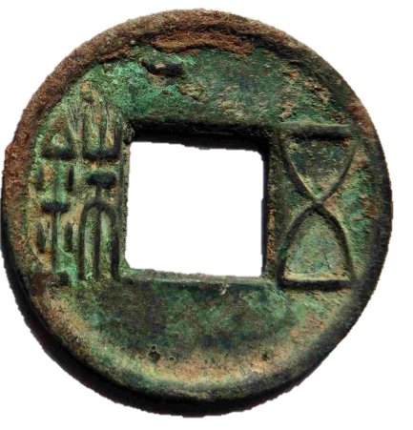
5.汉武帝：五铢钱 铸钱权进一步收归中央
评价汉武帝统一货币的举措
材料 汉武帝于元鼎四年(前113年)将铸币权从各郡国收归中央政府,使中央政府对五铢进行统一铸造和发行。“于是悉令郡国无铸钱,专令上林三官铸。钱既多,而令天下非三官钱不得行,诸郡国所前铸钱皆废销之,输其铜三官。而民之铸钱益少,计其费不能相当,唯真工大奸乃盗为之。”五铢钱轻重合宜,自汉至隋七百余年,基本上行用不废。
（一）
中国古代货币之兴盛
①实现了中央对货币铸造权的集中统一，
有利于加强中央集权,巩固国家统一;
②对社会经济的正常发展有促进作用;
③五铢钱大量流通,使币制和币值保持长期相对稳定,并影响后世。
五铢钱

Slide 8

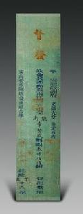

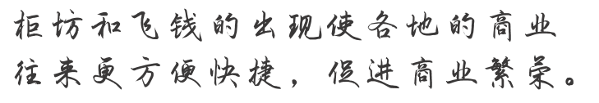
柜坊专营货币的存放和借贷，是我国最早的银行雏形，它是专为远距离和大宗商品交易服务的，也便于商人筹措资金。
飞钱类似于后世的汇票，它出现以后，商旅不用长途携带钱币，也不用运输税钱。

Slide 9


6. 宋：交子——世界上最早的纸币
作为辅币，是一种民间信用交易凭证
交 小
子 组
的 讨
背 论
景
（一）
中国古代货币之兴盛
材料 交子的诞生，与经济繁荣有莫大的关系，可谓大时代与小地区的因缘巧合...除了北宋本身的时代背景，也在于四川的特殊性。四川因为躲避隋唐战乱，经济相对独立，贸易繁荣，因缺铜而依赖铁钱，携带不便。最终，四川茶叶和马匹等贸易的发达以及四川的铁钱的笨重，导致交子在相对独立和特殊的四川诞生。
——摘编自徐瑾《白银帝国》
①北宋封建经济繁荣，商品经济进一步发展，国内贸易、对外贸易全面繁荣，交易量巨大；
②铜币流通量不足；③四川独立闭塞的贸易货币环境；
④民间的首创和官方的推动。

Slide 10
当堂训练
思考：中国古代的纸币发行还有何弊端？
清《续通典·食货》记载：交子肇因始于宋代巴蜀之铜钱与铁钱混用过于笨重而不便于携带，后因民间交子铺户印制杂乱、无法兑现及诈伪问题，“争讼数起”，于是益州知州张咏指定专由16户富商特许经营，严禁民间私造。宋仁宗时，设益州“交子务”，发行“官交子”，使之成为官方货币。材料反映出当时( )
A.宋代地方具有独立的货币发行权
B.当地富户大贾操纵商业流通与交换
C.纸币在商品流通领域作用越来越大
D.政府管办专营能彻底避免民间纠纷
民间交子铺户印制杂乱、无法兑现及诈伪问题，
“争讼数起”
C
北宋末期与元朝，政府大量增发交子，使交子的流通数量远远地超过了法定的限额，引发了严重的通货膨胀。

Slide 11
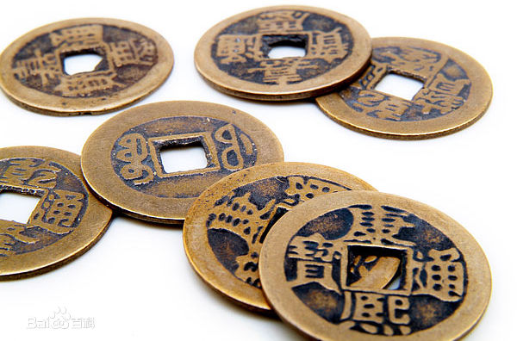
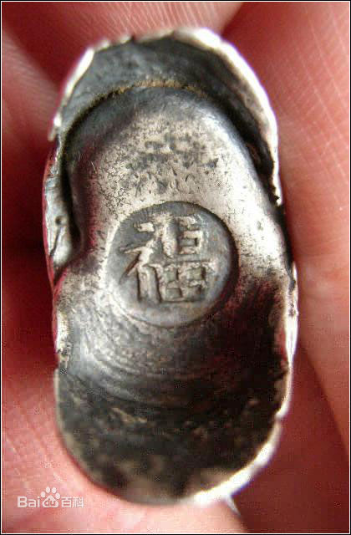
7.明中叶以来：恢复铜钱、纸币并行的货币体系白银成为主要支付手段、法定流通货币
原因：
纸币的弊端：
白银的天然属性：
明朝的经济需求：
（一）
中国古代货币之兴
大明宝钞因严重贬值退出流通
体积小、价值高、易于分割熔铸、便于携带
工商业市镇崛起，资本主义萌芽，
商品经济进一步发展对于货币的需求
碎银

Slide 12

白银货币化对中国的影响
材料：明初民间开始自发使用白银，官方赋役也逐渐
改为白银上缴，白银逐渐成为流通领域中的主要货币。
到16世纪中叶，明政府停发宝钞，并正式确立了白银的
官方合法地位。但明朝银矿稀缺，不足以应付政府开支。
面对银荒危机，从16世纪中后期开始，明政府开放海禁。通过对外贸易，相当大部分美洲白银流入中国。作为当时世界上最大的经济体，中国以白银为主要货币，从而促使白银成为世界货币。围绕白银，形成了一个世界贸易网络。
——摘编自万明《明代白银货币化：中国与世界连接的新视野》等
推动商品经济的发展；缓解了通货膨胀；推动赋役制度的改革；推动中国加强与世界经济的联系。

Slide 13
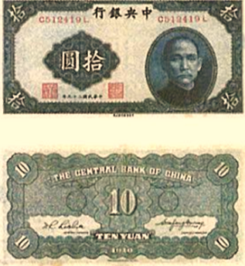
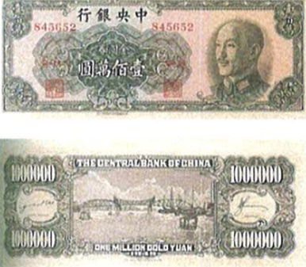
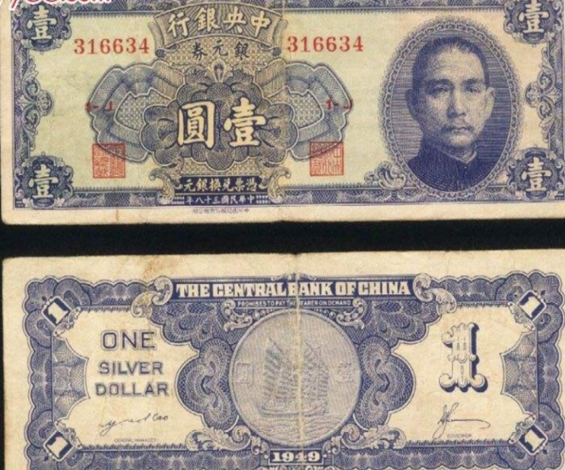
四、民国时期和新中国成立后的货币演进历程
民国时期货币
(1)1912年中华民国建立后，货币政策延续了清朝的传统，以银元为法定货币。
(2)1935年，国民政府实行法币改革，规定由中央银行、中国银行、交通银行发行的钞票为法币，并禁止流通银元，将白银收为国有。
(3)抗日战争和解放战争时期，法币急剧贬值。最终彻底崩溃，国民政府被迫于1948年再次进行币制改革，开始发行金圆券。金圆券的贬值速度比法币更快，各地纷纷拒用金圆券，民间自动重新使用银元。国民政府又发银圆券，仍以失败告终。
法币
金圆券
银圆券

Slide 14
法币改革
以中央、中国、交通三银行 (后加中国农民银行) 所发行的纸币为法币; 禁止白银流通，并将白银收归国有，移存国外，作为外汇准备金; 规定汇价为法币1元等于英币1先令2.5便士，并由三银行无限制买卖外汇。1936年国民政府与美国谈判后，由中国向美国出售白银，换取美元作为法币发行的外汇储备，法币改为与英镑及美元挂钩。

Slide 15
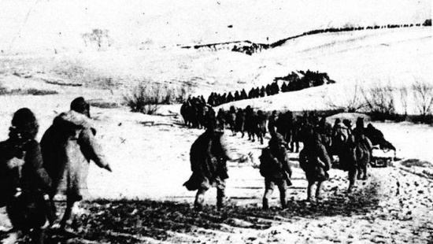
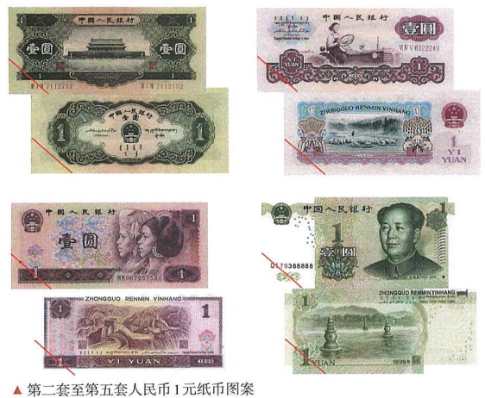
3.新中国：1948年设定中国人民银行发行
人民币，新中国成立后成为法定货币。
背景：①解放战争时期各地种类庞杂、折算不便；
②需统一货币以促进经济发展；
③共产党需巩固政权，加强民族认同。
阅读课本P88历史纵横，理解人民币是如何体现市场性与计划性的？（特点与原则）
经济发行：根据经济发展情况与商品流通的实际需要（生产力）
计划发行：必须纳入国家计划体系中，以保证币值和
物价稳定
集中统一：中国人民银行具有唯一性、垄断性
（三）
中国现代货币之继绝

Slide 16

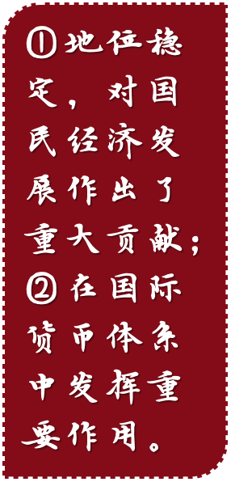
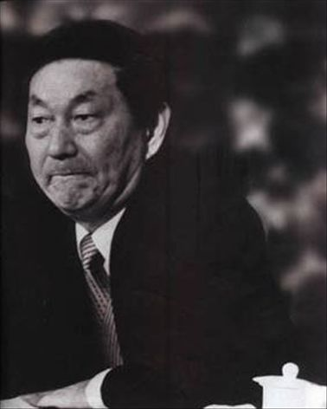
材料一：1998年亚洲金融危机爆发，在亚洲国家货币不断贬值、进口减少的情况下，3月17日，国务院总理朱榕基宣布了“一个确保”。他说，我们必须确保今年中国的经济发展速度达到8%，通货膨胀率小于3%，人民币不能贬值。对中国而言，有利于维持外贸环境的稳定增长，提高了人民币在国际流通中的信誉。对亚洲，对稳定当时的经济起到一定作用，避免了货币新一轮竞争性贬值。
材料二：P91学习拓展：
中国设立亚投行的意义：
推动亚洲基础设施建设，促进了国际
投资，有利于建立国际政治经济新秩序。

Slide 17

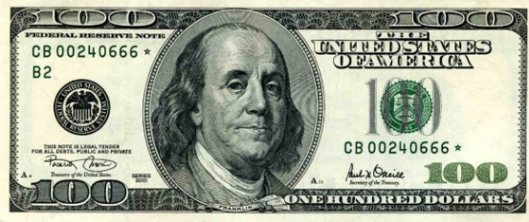
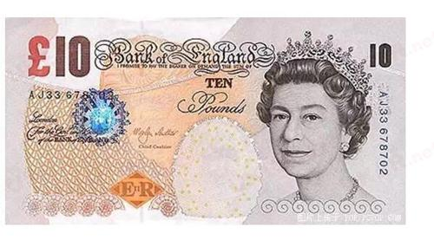

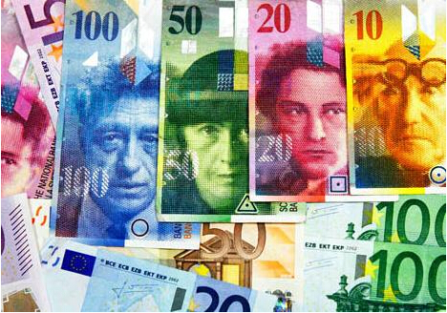
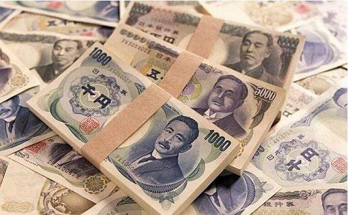
翻转课堂

Slide 18

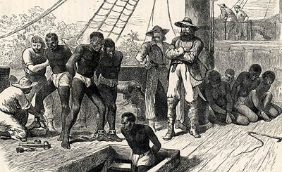
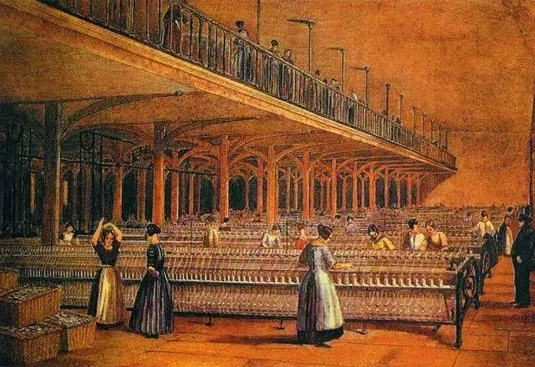
（一）19世纪初：英国
特点：
背景：随着资本的原始积累、第一次工业革命的完成，英国成为世界霸主；资本主义世界市场不断扩大，国际间的货币结算日益复杂。
作用：促进资本主义生产和世界经济的发展。
确立金本位货币制度，以英镑为中心
18世纪英国黑奴贸易
18世纪60年代 工业革命

Slide 19

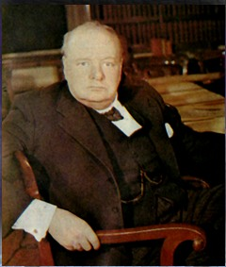
（二）20世纪30年代：
金本位制奔溃，英镑地位下降。
原因：①经济大危机中，各国转嫁危机，实行货币贬值与关税战，国际货币标准经济秩序混乱；
②二战中欧洲经济遭受冲击，英国负债沉重。
“即使我们卖掉了我们的全部黄金和国外资产,也不能付清订货的一半贷款。” ——英国首相丘吉尔

Slide 20


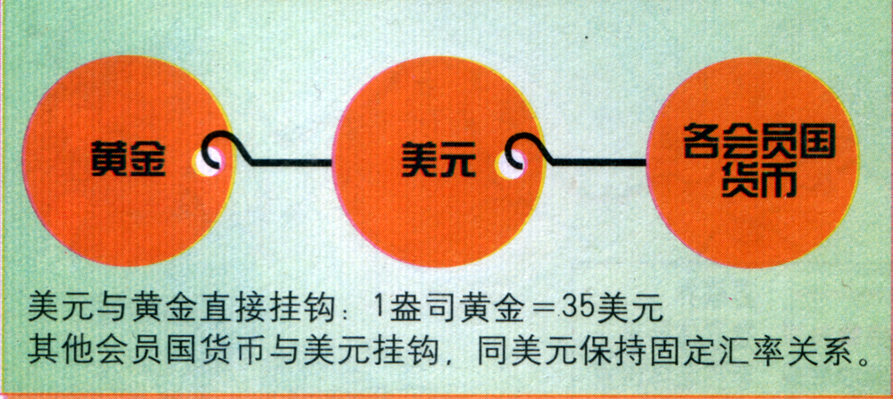





（三）二战后：美元
美国确立世界霸主地位，建立了布雷顿森林体系
特点：一固定双挂钩三支柱组织，以美元、美国为中心
评价：①满足了美国对外经济扩张的需要，强化了美国的经济霸权；
②稳定了国际金融贸易与世界经济秩序，世界经济向体系化、制度化方向发展，扩大了世界贸易。
监察货币汇率和各国贸易情况，提供技术和资金协助，确保全球金融制度运作正常，稳定国际汇率,避免竞争性的汇价贬值。
国际货币基金组织
世界银行
关贸总协定

Slide 21

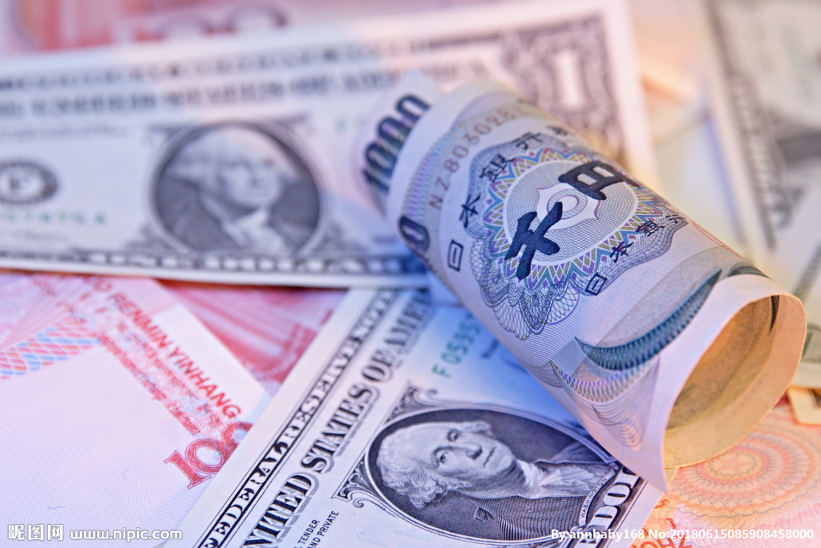
（四）20世纪70年代：一超多强
原因
①美国陷入越南战争的泥潭；
②资本主义国家经济滞涨；
③世界多极化趋势明显。
表现
无力维持美元币制，美元贬值，
恢复浮动汇率，布雷顿森林体系瓦解。
美元仍占重要地位，欧元、英镑、日元、
法郎、人民币影响力也在上升。

Slide 22
金本位制
 | 确立 | 奔溃 | 重塑 | 瓦解
时间 | 19世纪初 | 20世纪30年代 | 二战后 | 20世纪70年代
国家 | 英国 | 资本主义国家 | 美国 | 美国等
原因 | 资本原始积累，第一次工业革命，世界市场不断扩大 | 经济大危机，金本位制奔溃，国际货币标准陷入混乱 | 美国确立了世界霸主地位，建立布雷顿森林体系 | 美国陷入越南战争的泥潭；资本主义国家经济滞涨
特点 | 以英镑为中心 | 英镑地位下降 | 以美国、美元为中心，金汇兑本位制，一固定双挂钩三组织 | 美元贬值，实行浮动汇率，但仍占主导
影响 | 促进资本主义生产和世界经济的发展 | 各国转嫁危机，实行关税战，国际经济秩序混乱。 | 强化了美国的经济霸权；稳定了国际金融贸易与世界经济秩序，世界经济向体系化、制度化方向发展，扩大了世界贸易。 | 多极化趋势下，欧元、日元、法郎、人民币的影响力上升。
梳 理 总 结

Slide 23

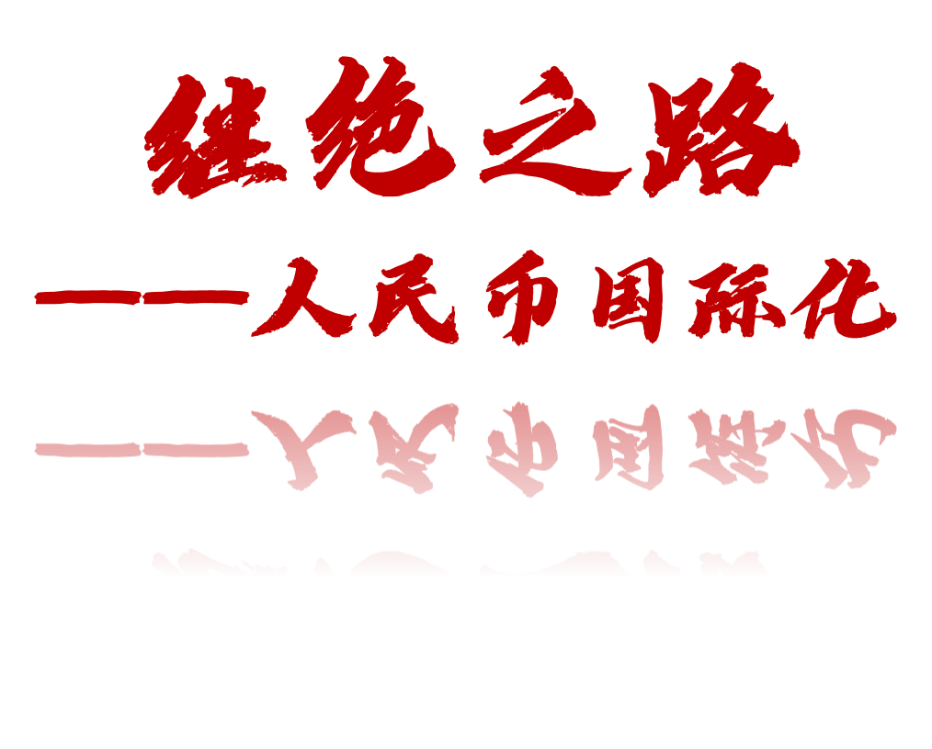

Slide 24
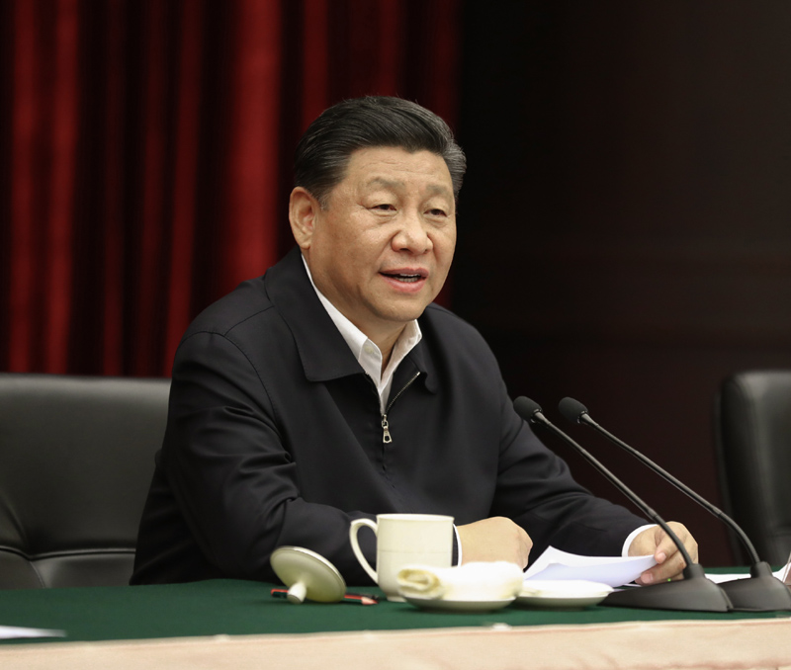
习近平强调，扩大金融业对外开放是我国对外开放的重要方面。要合理安排开放顺序，对有利于保护消费者权益、有利于增强金融有序竞争、有利于防范金融风险的领域要加快推进。要有序推进资本项目开放，稳步推动人民币国际化，继续完善人民币汇率形成机制，保持人民币汇率在合理均衡水平上的基本稳定。
——2017年7月17日中央财经领导小组第十六次会议

Slide 25

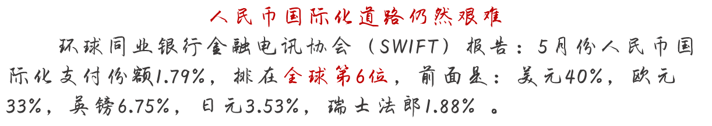

Slide 26


